Slide 1
CHÀO MỪNG CÁC THẦY CÔ GIÁO ĐẾN VỚI TIẾT
TIẾNG VIỆT LỚP 4
Nguyễn Thị Ái Quyên
GIÁO VIÊN: VÕ PHƯƠNG DẠ THẢO

Slide 2
1
Đọc đúng từ ngữ, câu, đoạn và toàn bộ câu chuyện Đồng cỏ nở hoa.
2
Biết đọc lời của người dẫn chuyện, lời nói của các nhân vật (Bống, ông hoạ sĩ) trong câu chuyện với giọng điệu phù hợp.
3
Nhận biết được đặc điểm của nhân vật thể hiện qua điệu bộ, hành động, suy nghĩ,... ; nhận biết được cách liên tưởng, so sánh,... trong việc xây dựng nhân vật.
4
Hiểu điều tác giả muốn nói qua câu chuyện: Những trải nghiệm và khám phá sẽ đem lại niềm vui cho mỗi người.

Slide 3
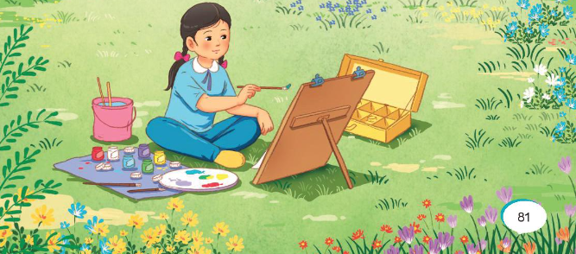
Thứ Tư ngày 13 tháng 11 năm 2024
Tiếng Việt
BÀI 18: ĐỒNG CỎ NỞ HOA (TIẾT 2)

Slide 4
ĐỒNG CỎ NỞ HOA
Bống là một cô bé có tài hội hoạ. Người phát hiện ra điều này trước nhất là bác Lan, chị gái của bố Bống. Thực ra, lúc đầu bác Lan chỉ thấy hơi là lạ, vì con bé mới học tiểu học mà sao nó lại mê vẽ thế. Nó vẽ như người ta thở, như người ta nhìn, như người ta nghe. Nó vẽ các nàng tiên, các cô công chúa, các chàng công tử.
Cái Bống rất hay vẽ, nhưng đáng chú ý hơn là nó vẽ rất giống. Con mèo Kết ra con mèo Kết. Con chó Lu ra con chó Lu. Cây cau ra cây cau. Bố Lít nó ra bố Lít. Mẹ Phít nó cũng chẳng lẫn được với ai, cái mặt tròn như đồng xu với hai con mắt lá răm.
Bác Lan đưa tranh của Bống cho ông hoạ sĩ Phan xem để hỏi ý kiến. Ông hoạ sĩ xem cả xấp tranh vẽ con chó, con mèo, cây cau, chân dung bố và mẹ Bống thì tặc tặc lưỡi trầm trồ:“Chà chà! Vẽ như đồng cỏ đến kì nở hoa! Vẽ được lắm, được lắm!”. Đoạn, ông nói: “Còn những bức nào nữa, cho ông xem với nào!”. Bống đưa cho ông cả tập tranh giấu trong cặp. Ông trố mắt, chỉ từng bức:
- Sao dưới bụng con gà mái mẹ lại có một hàng chấm chấm?
- Đó là tí của nó ạ. Không có tí, gà con bú mẹ sao được ạ.
- Thế con chuột nhắt đứng cạnh cái vòng tròn có hai chóp nhọn là cái gì?
- Là lưng con mèo. Ý cháu là... hỡi tên chuột kia, mi hãy giờ hồn, mèo chưa quay đầu lại đâu!
(Theo Ma Văn Kháng)

Slide 5
Thứ Tư ngày 13 tháng 11 năm 2024
Tiếng Việt
BÀI 18: ĐỒNG CỎ NỞ HOA (TIẾT 2)
Tìm hiểu bài:

Slide 6
có tài hội hoạ
rất mê vẽ
Tài năng của Bống
vẽ như người ta thở, như người ta nhìn, như người ta nghe
vẽ được cả nàng tiên, các cô công chúa, các chàng công tử…

Slide 7
Thứ Tư ngày 13 tháng 11 năm 2024
Tiếng Việt
BÀI 18: ĐỒNG CỎ NỞ HOA (TIẾT 2)
Tìm hiểu bài:
- Bống đam mê vẽ, có tài năng hội hoạ.

Slide 8
Điều đáng chú ý trong những bức tranh Bống vẽ là:
Bống vẽ rất giống. Con mèo Kết ra con mèo Kết. Con chó Lu ra con chó Lu. Cây cau ra cây cau. Bố Lít nó ra bố Lít. Mẹ Phít nó cũng chẳng lẫn được với ai, cái mặt tròn như đồng xu với hai con mắt lá răm.

Slide 9
Thứ Tư ngày 13 tháng 11 năm 2024
Tiếng Việt
BÀI 18: ĐỒNG CỎ NỞ HOA (TIẾT 2)
Tìm hiểu bài:
- Bống đam mê vẽ, có tài năng hội hoạ.
- Bống vẽ rất giống.

Slide 10
3. Em hiểu thế nào về nhận xét của ông hoạ sĩ Phan đối với tranh Bống vẽ: “Chà chà! Vẽ như đồng cỏ đến kì nở hoa!"? Chọn câu trả lời dưới đây hoặc nêu ý kiến của em.
A. Khen tranh của Bống vẽ rất sinh động, tự nhiên.
B. Khen Bống có năng khiếu vẽ tranh.
C. Dự đoán Bống sẽ là một hoạ sĩ tài năng trong tương lai.
A

Slide 11
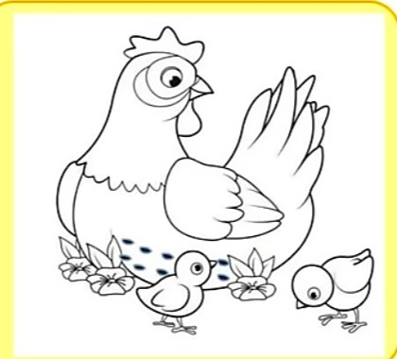
Những chi tiết nào trong bài cho thấy Bống có trí tưởng tượng rất phong phú?
- Đó là tí của nó ạ. Không có tí, gà con bú mẹ sao được ạ.

Slide 12
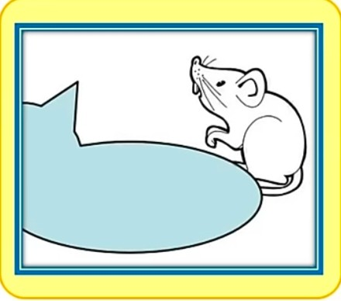
- Là lưng con mèo. Ý cháu là …hỡi tên chuột kia, mi hãy giờ hồn, mèo chưa quay đầu lại đâu!

Slide 13
Thứ Tư ngày 13 tháng 11 năm 2024
Tiếng Việt
BÀI 18: ĐỒNG CỎ NỞ HOA (TIẾT 2)
Tìm hiểu bài:
- Bống đam mê vẽ, có tài năng hội hoạ.
- Bống vẽ rất giống.
- Bống có trí tưởng tượng rất phong phú.

Slide 14
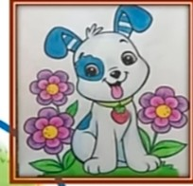
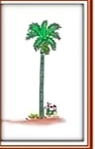
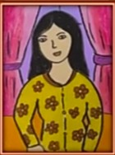
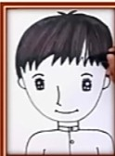
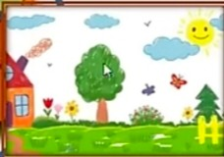

Slide 15
Thứ Tư ngày 13 tháng 11 năm 2024
Tiếng Việt
BÀI 18: ĐỒNG CỎ NỞ HOA (TIẾT 2)
Tìm hiểu bài:
- Bống đam mê vẽ, có tài năng hội hoạ.
- Bống vẽ rất giống.
- Bống có trí tưởng tượng rất phong phú.

Slide 16
Bài đọc kể về cô bé Bống có đam mê hội hoạ và vẽ tranh rất đẹp đã mang đến niềm vui đến cho các bạn nhỏ.

Slide 18
Đoạn 3
Bác Lan đưa tranh của Bống cho ông hoạ sĩ Phan xem để hỏi ý kiến. Ông hoạ sĩ xem cả xấp tranh vẽ con chó, con mèo, cây cau, chân dung bố và mẹ Bống thì tặc tặc lưỡi trầm trồ:“Chà chà! Vẽ như đồng cỏ đến kì nở hoa! Vẽ được lắm, được lắm!”. Đoạn, ông nói: “Còn những bức nào nữa, cho ông xem với nào!”. Bống đưa cho ông cả tập tranh giấu trong cặp. Ông trố mắt, chỉ từng bức:
- Sao dưới bụng con gà mái mẹ lại có một hàng chấm chấm?
- Đó là tí của nó ạ. Không có tí, gà con bú mẹ sao được ạ.
- Thế con chuột nhắt đứng cạnh cái vòng tròn có hai chóp nhọn là cái gì?
- Là lưng con mèo. Ý cháu là... hỡi tên chuột kia, mi hãy giờ hồn, mèo chưa quay đầu lại đâu!

Slide 19
LUYỆN ĐỌC
Tiêu chí đánh giá
1. Đọc đúng.
2. Đọc to, rõ.
3. Đọc ngắt, nghỉ đúng chỗ.

Slide 21
1. Tìm nghĩa ở cột B phù hợp với mỗi từ ở cột A.

Slide 22
Sáng tác: làm ra tác phẩm văn học, nghệ thuật.
Sáng tạo: tạo ra những giá trị mới về vật chất hoặc tinh thần.
Sáng chế: nghĩ và chế tạo ra cái trước đó chưa từng có.

Slide 23
2. Đặt 1-2 câu với từ ở cột A, bài tập 1.
M. Nhà thơ Phạm Hổ sáng tác nhiều bài thơ hay cho thiếu nhi.

Slide 24
Chọn đáp án trước câu trả lời đúng.
Câu sau viết đúng hay sai:
các nhà khoa học đã sang chế ra vaccine để bảo vệ con người.
A. Đúng
B. Sai

Slide 25
Thứ Tư ngày 13 tháng 11 năm 2024
Tiếng Việt
BÀI 18: ĐỒNG CỎ NỞ HOA (TIẾT 2)
1. Tìm hiểu bài
2. Luyện đọc lại
3. Luyện tập

